Slide 1
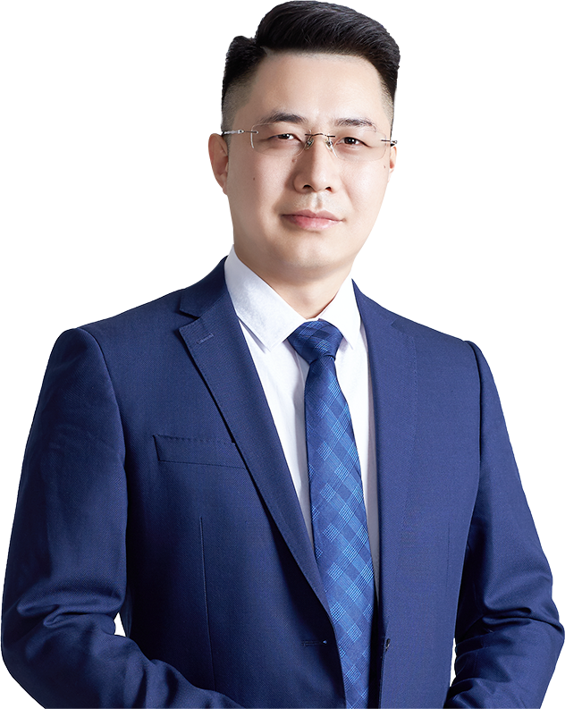

底部区域
布局四季
杨春虎 | 投顾执业编号:A1120619100003
基金从业编号:A20250618011797
·
经传多赢投研总监，软件产品架构师。
·
北京大学金融系毕业,从业十余年,坚持以资金推动论为研究核心，形成了以机构思路选股，游资思路跟踪的稳健投资模型。独创双龙战法，机构分析战法等软件经典战法，深受广大用户的喜爱。

Slide 2


第一章
底部区域，跌出机遇
第二章
超跌区域，反弹临近
第三章
全球变局，安全资产
第四章
产业主题，强者恒强

Slide 3
PART 01
底部区域，跌出机遇

Slide 4
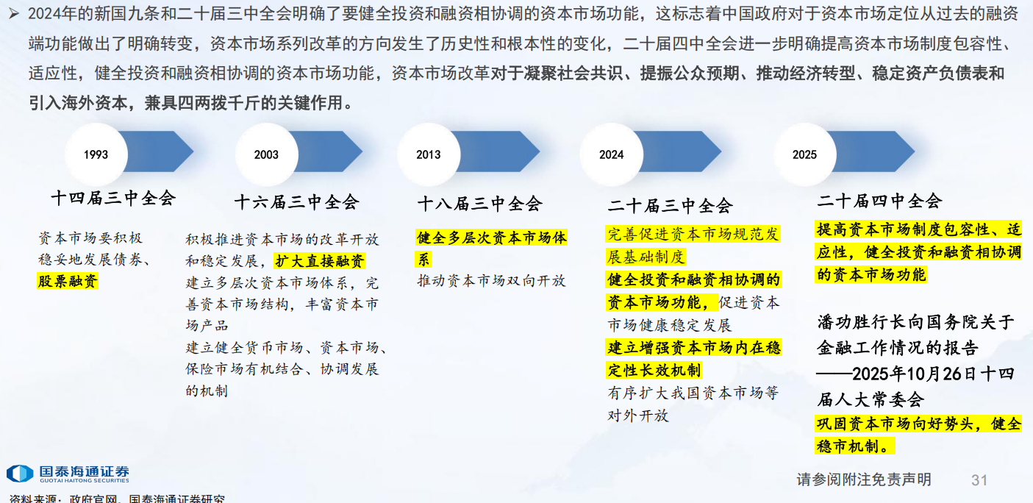
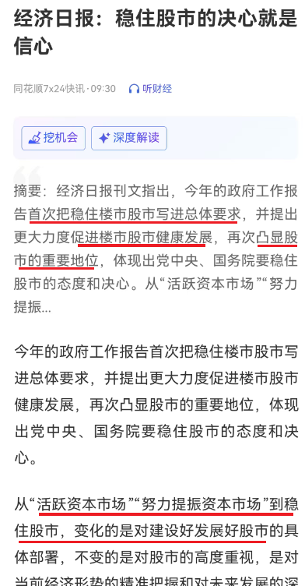
路漫漫，踏征程
30余年第一次，投资融资并重
稳股市，稳消费，稳预期，巩固向好势头
引导中长期资金入市，稳定指数
明确本质：政策行情，指数行情，中长期行情，机构行情
经传多赢投研总监：杨春虎，投顾执业编号:A1120619100003;基金从业号:A20250618011797风险提示：观点基于软件数据和理论模型分析，仅供参考，不构成买卖建议，市场有风险，投资需谨慎。基金的过往业绩并不预示其未来表现，基金管理人管理的其他基金的业绩并不构成基金业绩表现的保证。

Slide 5
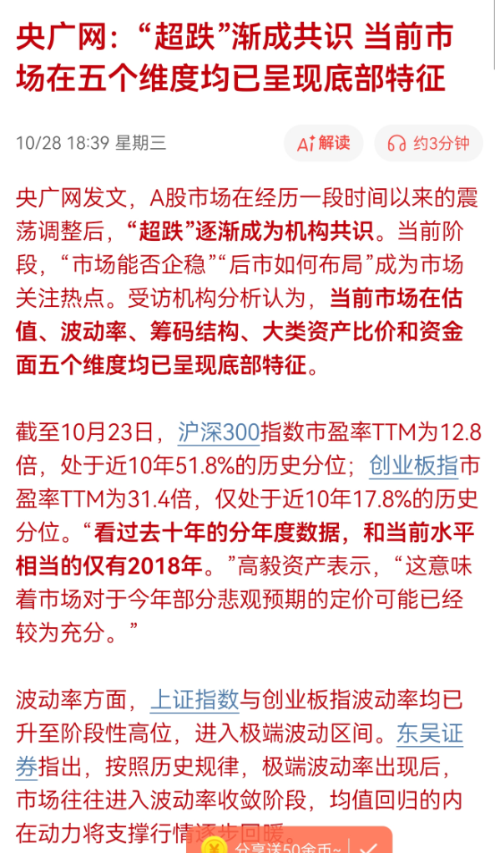
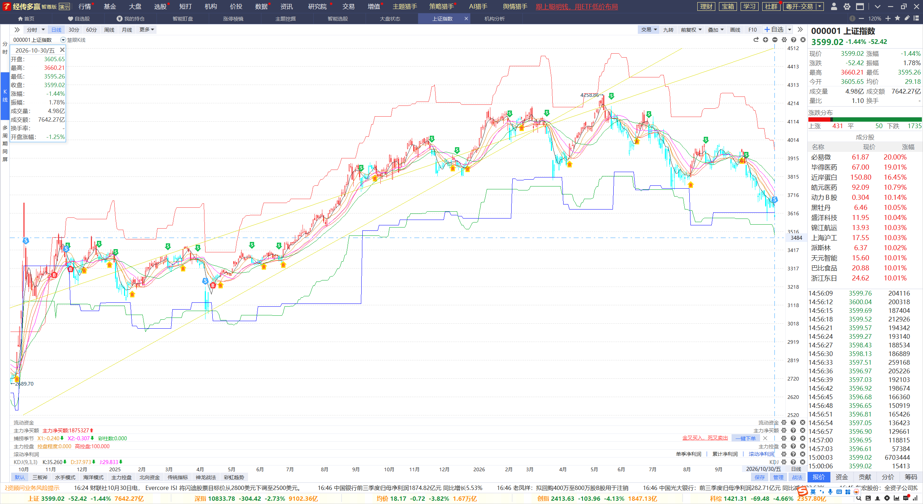
底部超跌，7月重现
本轮调整源于美股三季报不及预期
三季报临近末端，上不去的指数，跌下来的机会
超跌区域，静待牛线走平，周线金叉反弹启动
经传多赢投研总监：杨春虎，投顾执业编号:A1120619100003;基金从业号:A20250618011797风险提示：观点基于软件数据和理论模型分析，仅供参考，不构成买卖建议，市场有风险，投资需谨慎。基金的过往业绩并不预示其未来表现，基金管理人管理的其他基金的业绩并不构成基金业绩表现的保证。

Slide 6
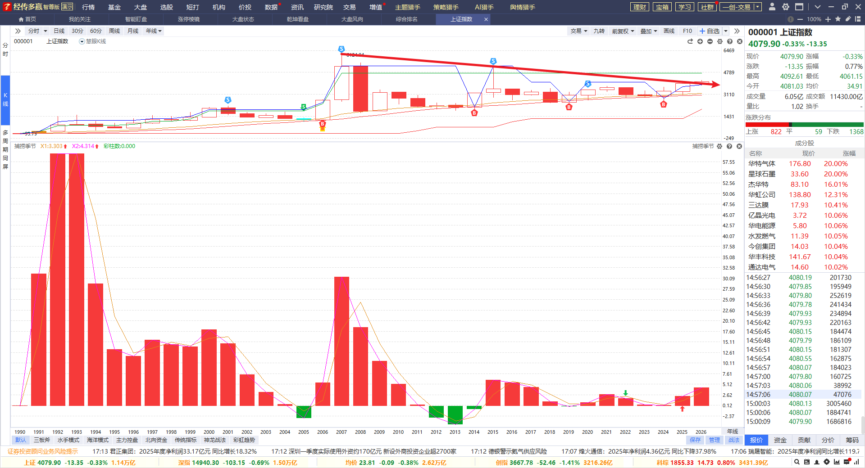
年线金叉，趋势未破
上证指数捕捞季节年线金叉初期，收敛三角形，震荡突破之后，空间更大
季线第六次金叉，年线第七次（96-97震荡）金叉，迎接历史机遇
经传多赢投研总监：杨春虎，投顾执业编号:A1120619100003;基金从业号:A20250618011797风险提示：观点基于软件数据和理论模型分析，仅供参考，不构成买卖建议，市场有风险，投资需谨慎。基金的过往业绩并不预示其未来表现，基金管理人管理的其他基金的业绩并不构成基金业绩表现的保证。

Slide 7
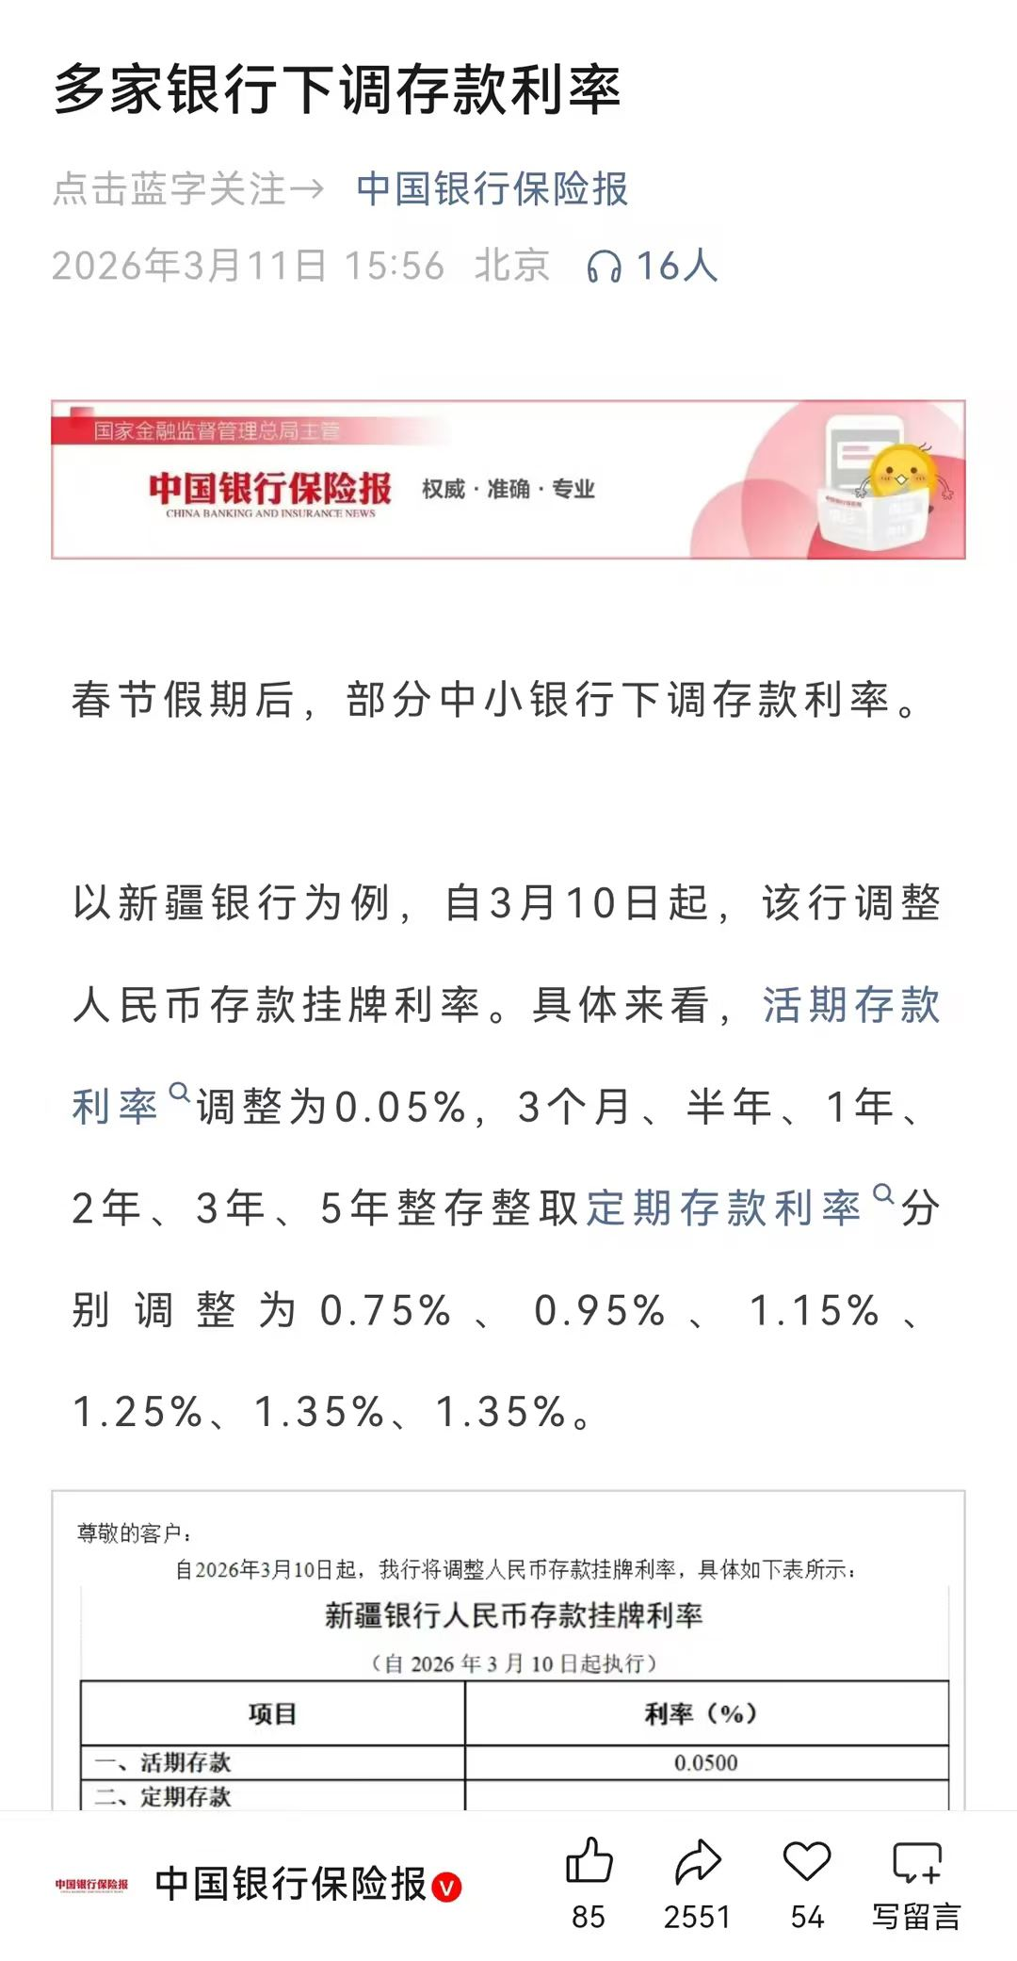
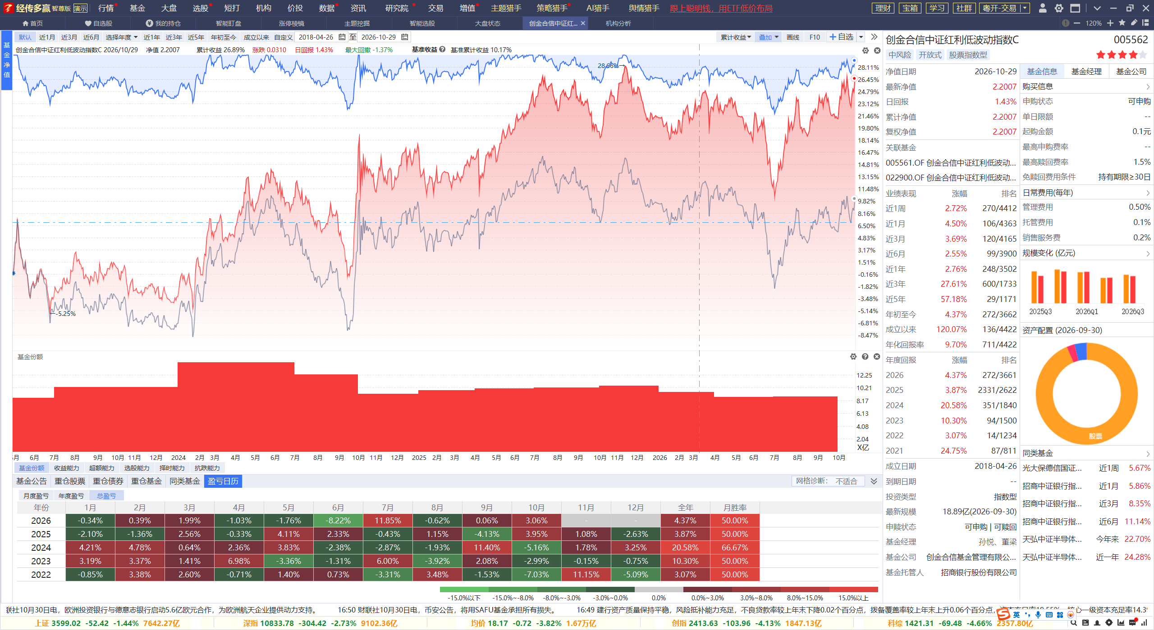
主板韧性，红利时代
机构加仓红利方向
中证红利低波，创金合信量化红利等
经传多赢投研总监：杨春虎，投顾执业编号:A1120619100003;基金从业号:A20250618011797风险提示：观点基于软件数据和理论模型分析，仅供参考，不构成买卖建议，市场有风险，投资需谨慎。基金的过往业绩并不预示其未来表现，基金管理人管理的其他基金的业绩并不构成基金业绩表现的保证。

Slide 8
PART 02
超跌区域，反弹临近

Slide 9
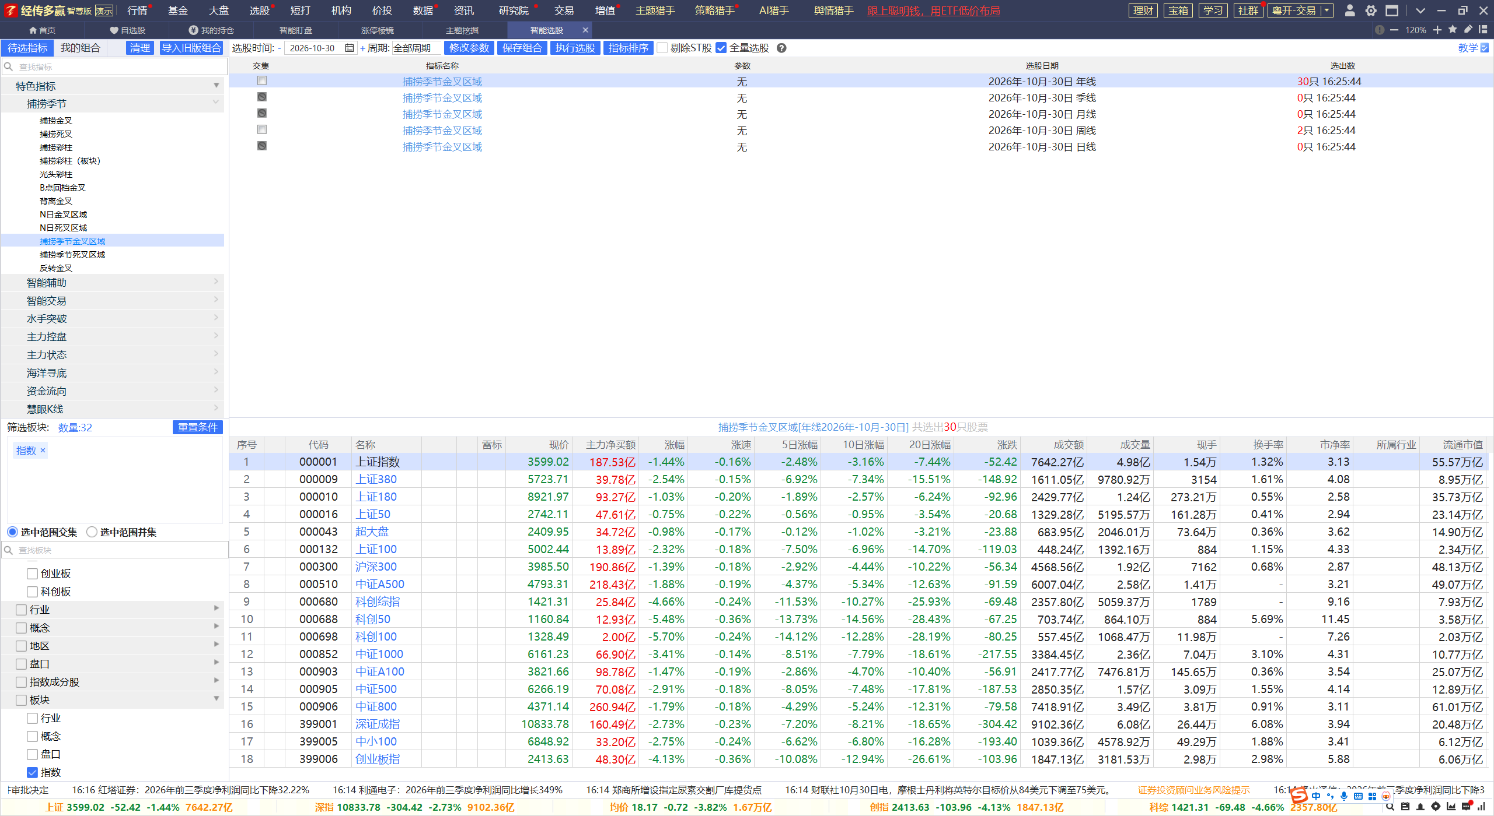
周期共振，轮动分化
年线金叉区域30个，长期方向没有改变，季线，月线金叉区域0个，上有顶。
季线，月线，周线死叉末端，静待周线金叉，带动月线，季线金叉的机会
经传多赢投研总监：杨春虎，投顾执业编号:A1120619100003;基金从业号:A20250618011797风险提示：观点基于软件数据和理论模型分析，仅供参考，不构成买卖建议，市场有风险，投资需谨慎。基金的过往业绩并不预示其未来表现，基金管理人管理的其他基金的业绩并不构成基金业绩表现的保证。

Slide 10
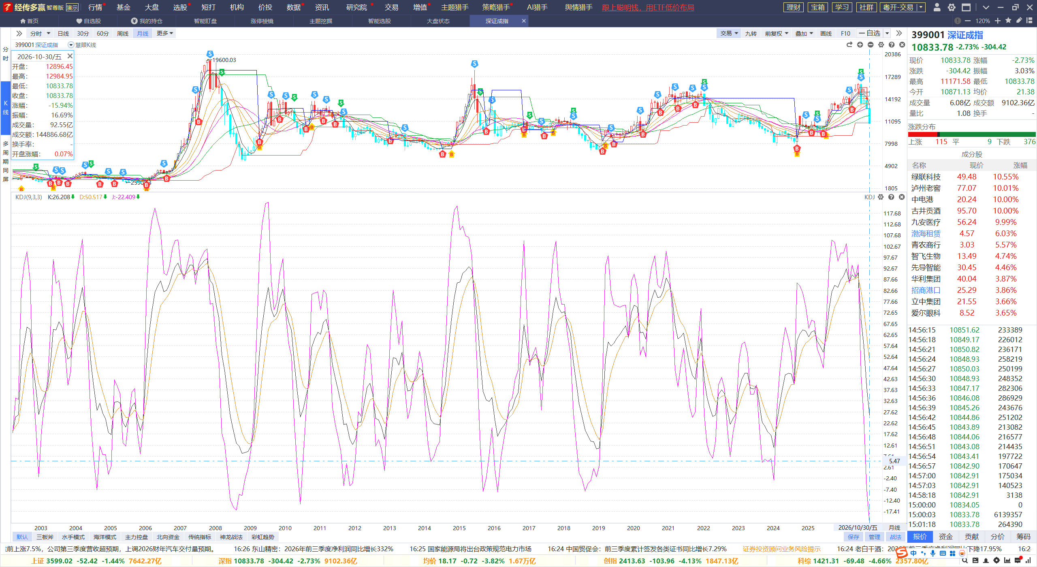
月线超跌，月线反弹
深成指，创业板指月线KDJ的J值深度超跌
静待月线启动反弹，创业板指为主，深成指紧随其后，题材机会
经传多赢投研总监：杨春虎，投顾执业编号:A1120619100003;基金从业号:A20250618011797风险提示：观点基于软件数据和理论模型分析，仅供参考，不构成买卖建议，市场有风险，投资需谨慎。基金的过往业绩并不预示其未来表现，基金管理人管理的其他基金的业绩并不构成基金业绩表现的保证。

Slide 11
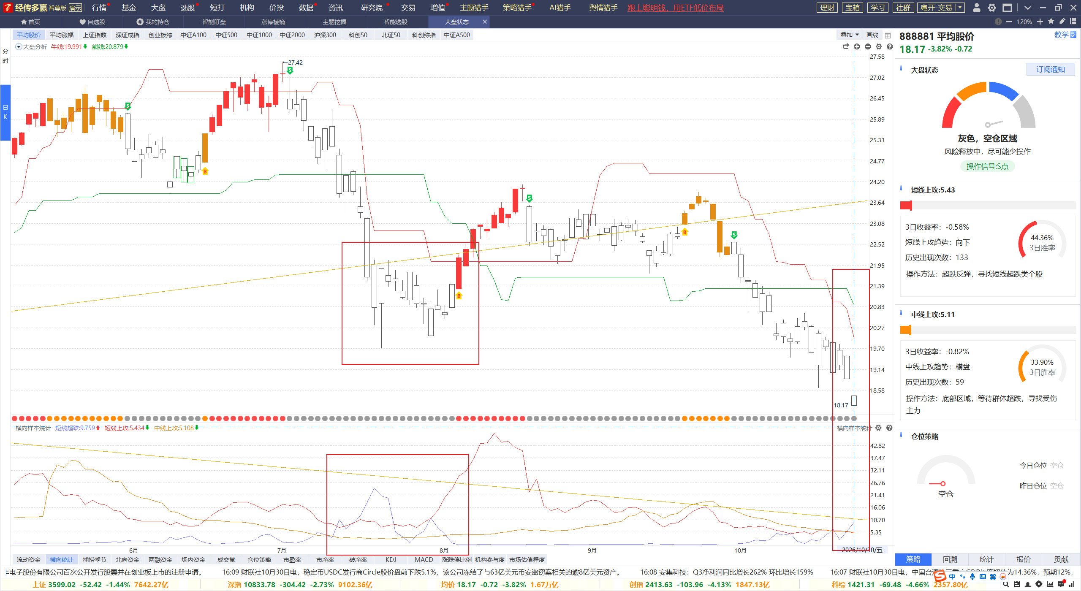
超跌区域，反弹临近
中短线上攻处于低位，短线超跌启动，静待短线超跌向下
参照7月走势，牛熊下移之后的反弹
经传多赢投研总监：杨春虎，投顾执业编号:A1120619100003;基金从业号:A20250618011797风险提示：观点基于软件数据和理论模型分析，仅供参考，不构成买卖建议，市场有风险，投资需谨慎。基金的过往业绩并不预示其未来表现，基金管理人管理的其他基金的业绩并不构成基金业绩表现的保证。

Slide 12
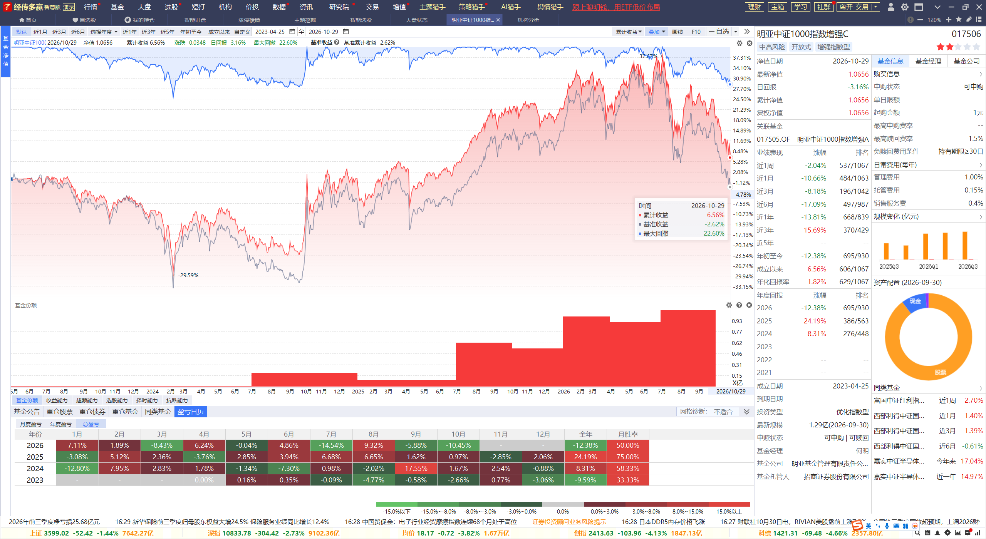
切合实际，降低预期
指数增强的本质：调整跑赢指数，上涨跑赢指数，震荡区域低位机会
中小盘机会明显，指增上涨初期建仓，小调整小加仓，大调整大加仓，附带基金理财服务教学
经传多赢投研总监：杨春虎，投顾执业编号:A1120619100003;基金从业号:A20250618011797风险提示：观点基于软件数据和理论模型分析，仅供参考，不构成买卖建议，市场有风险，投资需谨慎。基金的过往业绩并不预示其未来表现，基金管理人管理的其他基金的业绩并不构成基金业绩表现的保证。

Slide 13
PART 03
全球变局，安全资产

Slide 14
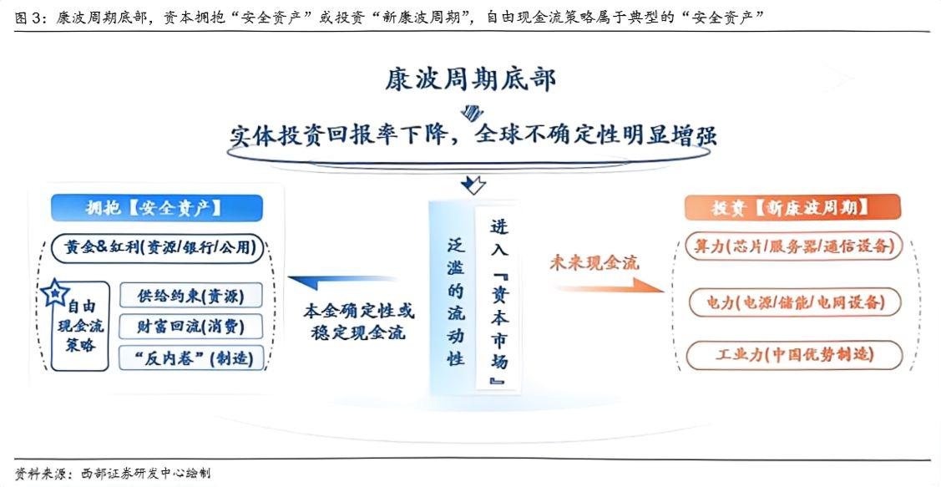
安全资产，现金为王
发展讲故事，安全讲本金，过渡看分红
逆全球化进程中 ，安全资产vs新基建，左手红利现金，右手科技基建
地产-数据-金融，资产兴则民兴
经传多赢投研总监：杨春虎，投顾执业编号:A1120619100003;基金从业号:A20250618011797风险提示：观点基于软件数据和理论模型分析，仅供参考，不构成买卖建议，市场有风险，投资需谨慎。基金的过往业绩并不预示其未来表现，基金管理人管理的其他基金的业绩并不构成基金业绩表现的保证。

Slide 15
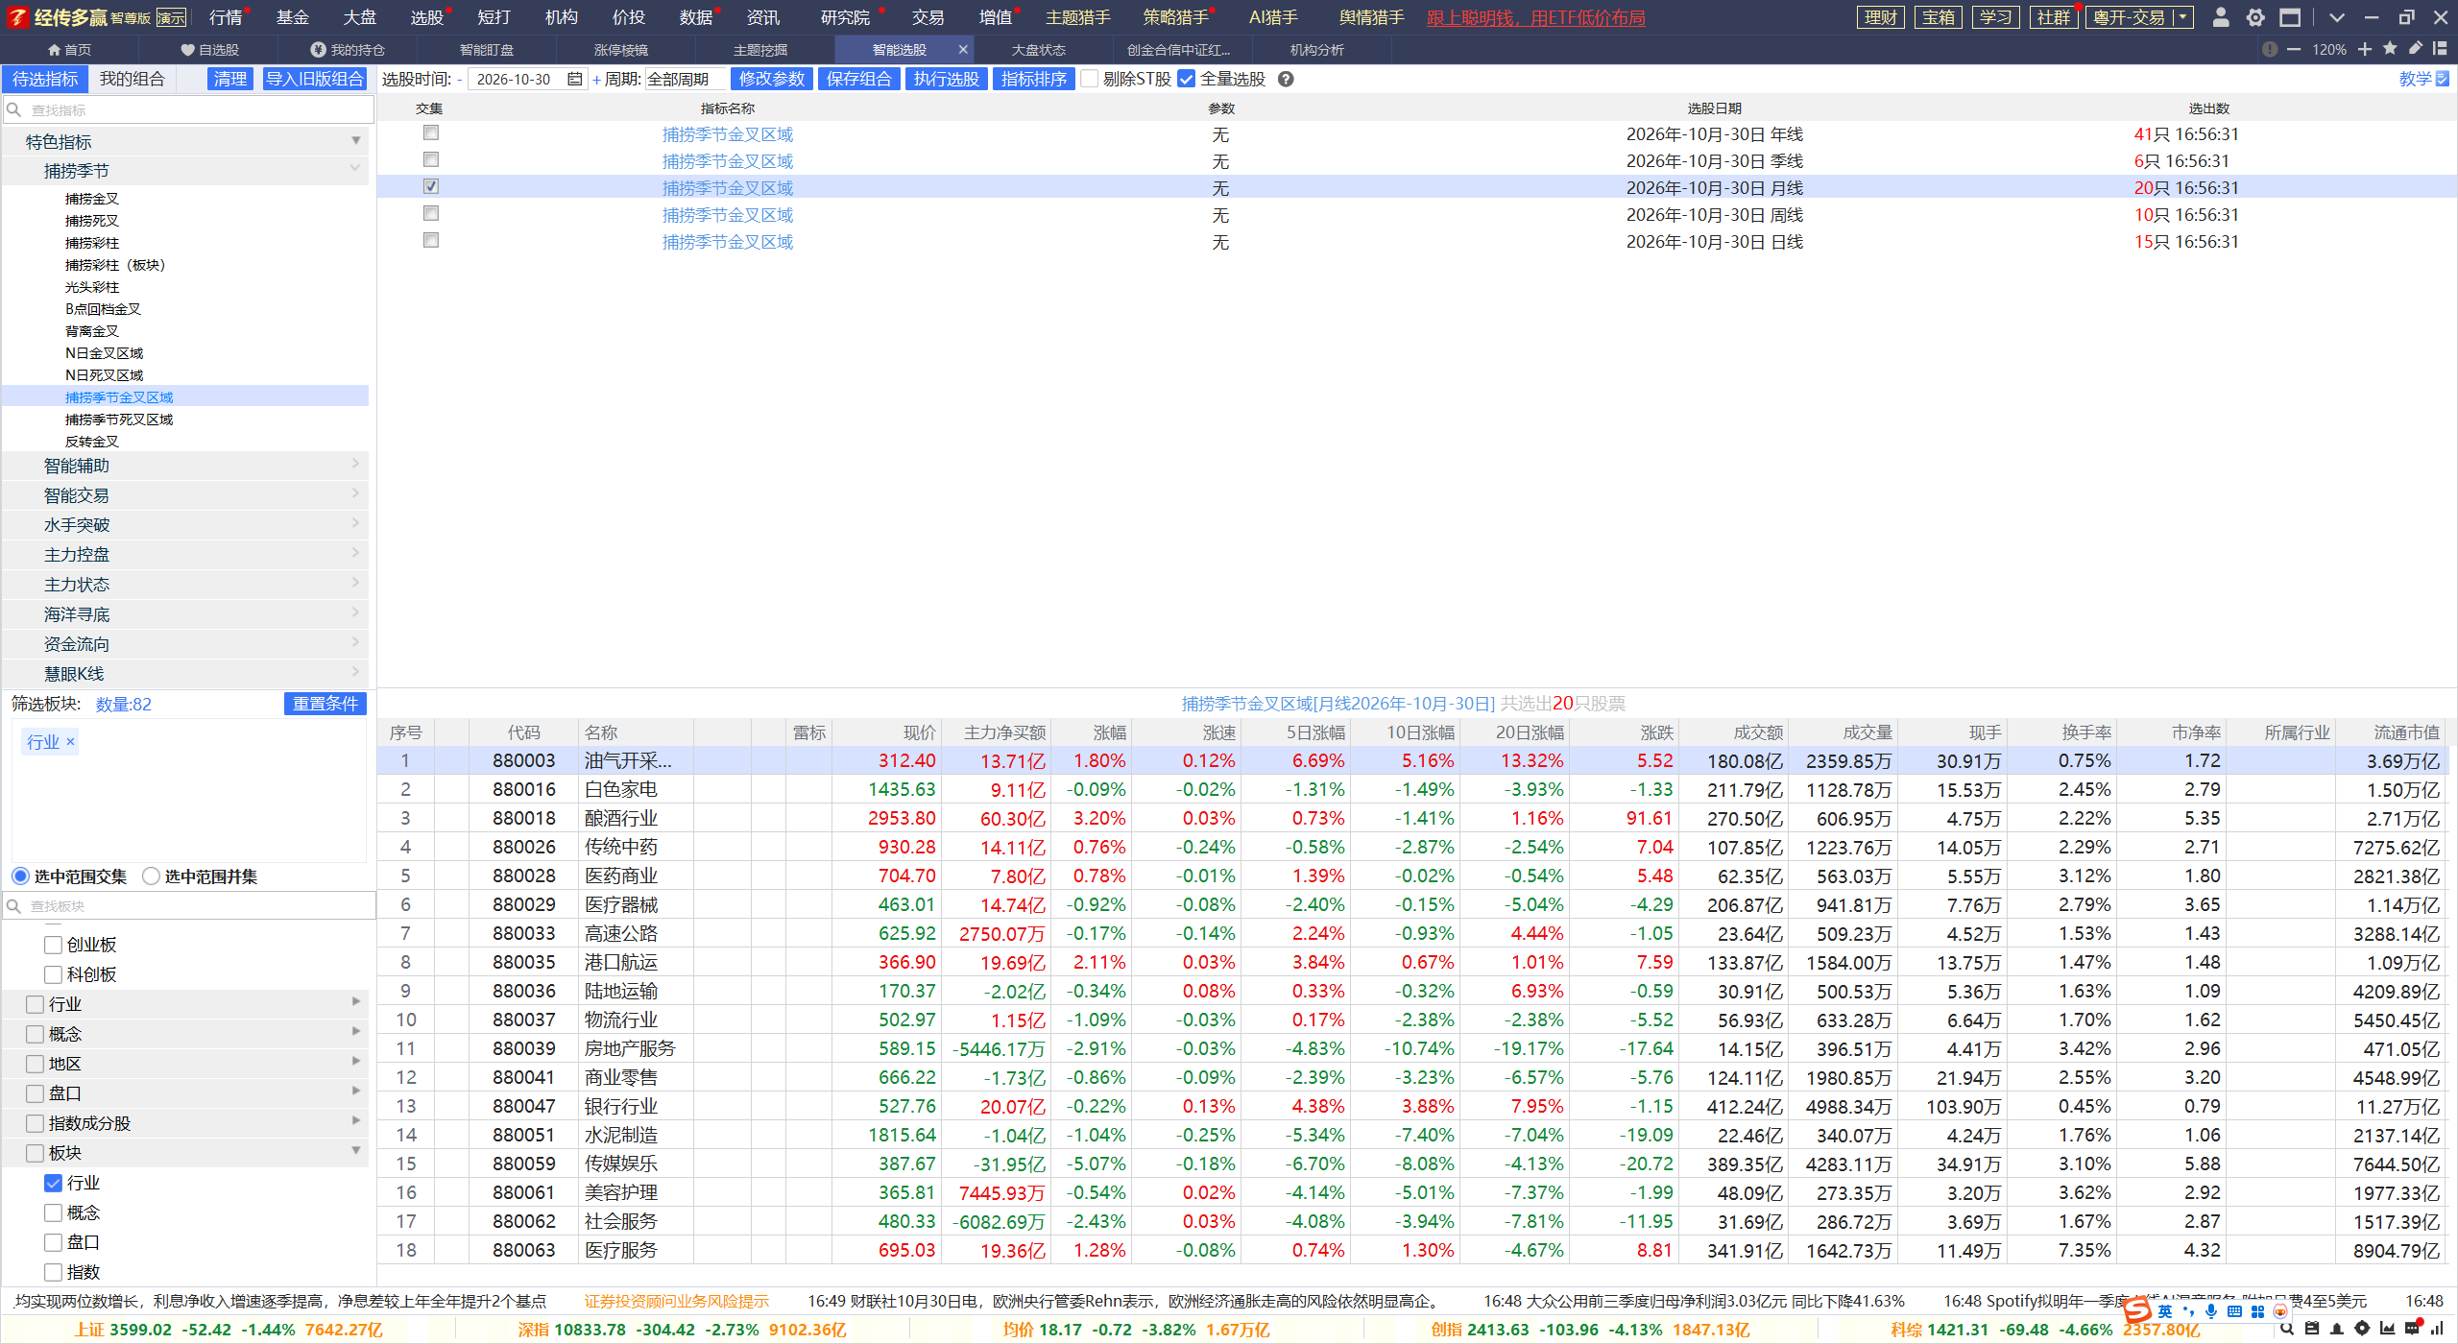
风格转换，新老转换
41个行业年线金叉区域，6个季线金叉区域，20个月线金叉区域，10个行业周线金叉区域
风格切换，轮动补涨，行业ETF或前十大重仓股的信号机会
经传多赢投研总监：杨春虎，投顾执业编号:A1120619100003;基金从业号:A20250618011797风险提示：观点基于软件数据和理论模型分析，仅供参考，不构成买卖建议，市场有风险，投资需谨慎。基金的过往业绩并不预示其未来表现，基金管理人管理的其他基金的业绩并不构成基金业绩表现的保证。

Slide 16
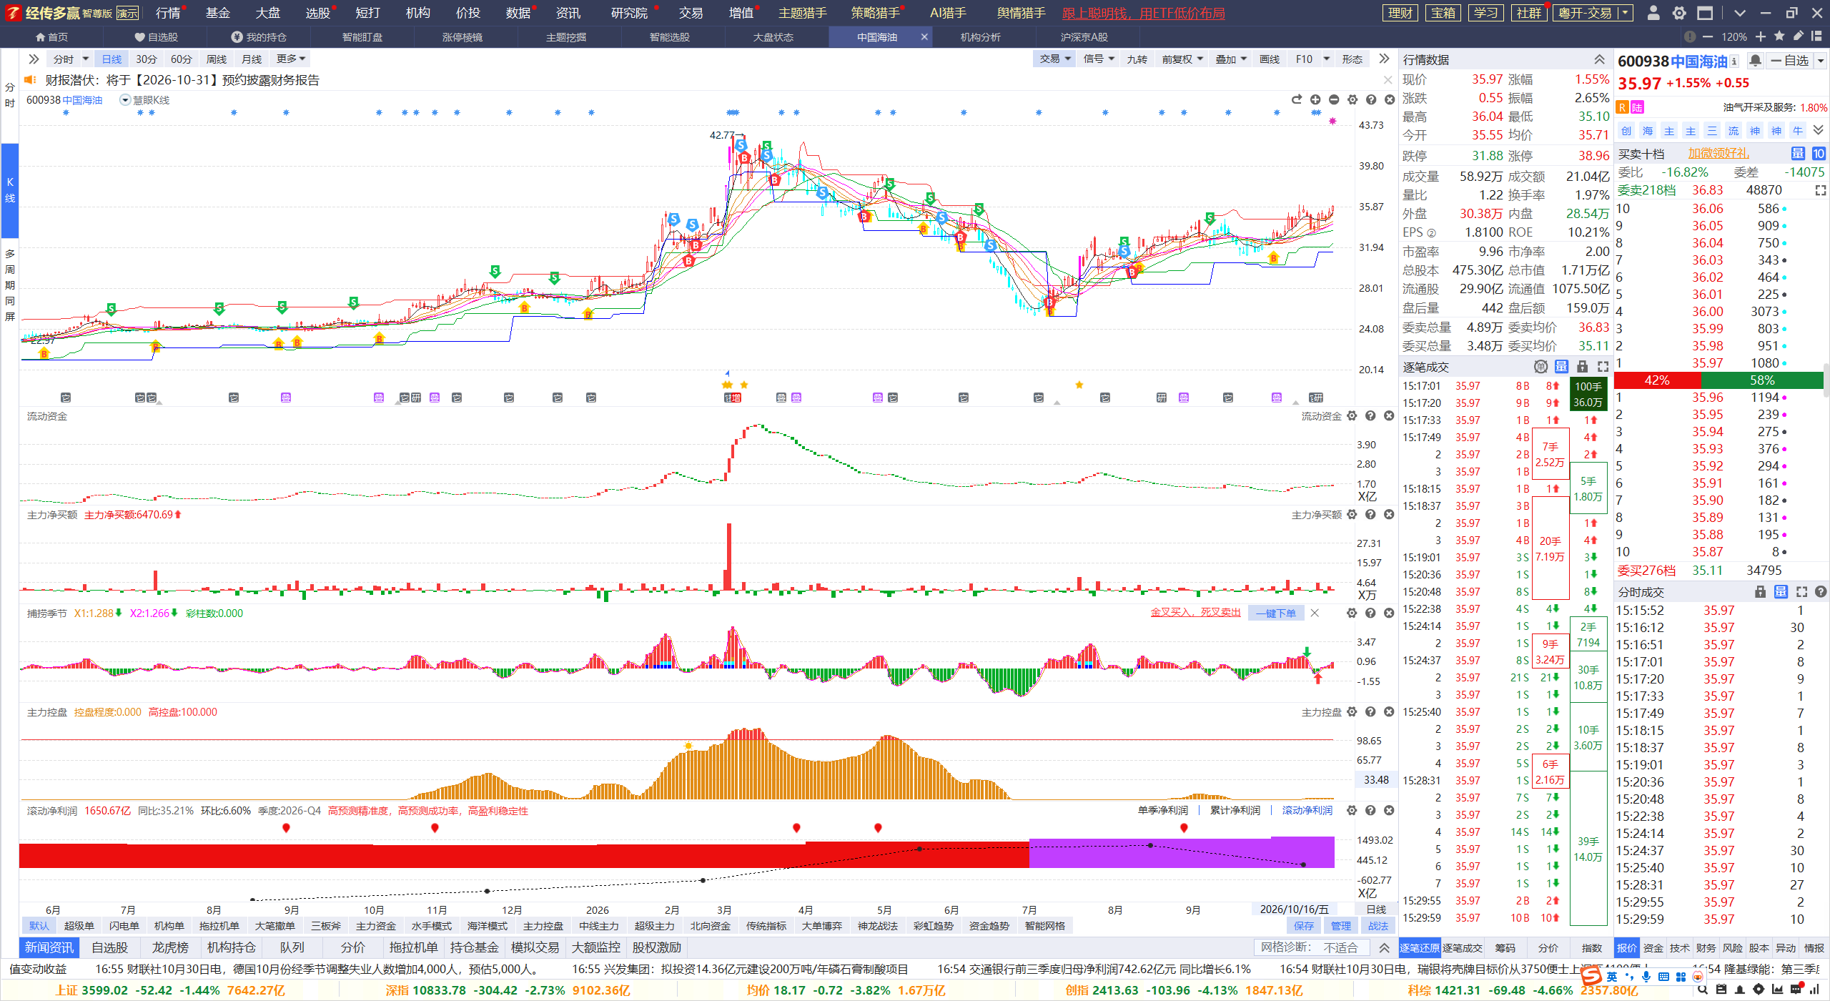
控盘增加，趋势启动
业绩稳定，资金流入，红肥绿瘦，控盘增加，月线，周线金叉区域
控盘增加，平台突破，静待符合金叉信号或熊线上移的机会，注意业绩波动风险
经传多赢投研总监：杨春虎，投顾执业编号:A1120619100003;基金从业号:A20250618011797风险提示：观点基于软件数据和理论模型分析，仅供参考，不构成买卖建议，市场有风险，投资需谨慎。基金的过往业绩并不预示其未来表现，基金管理人管理的其他基金的业绩并不构成基金业绩表现的保证。

Slide 17
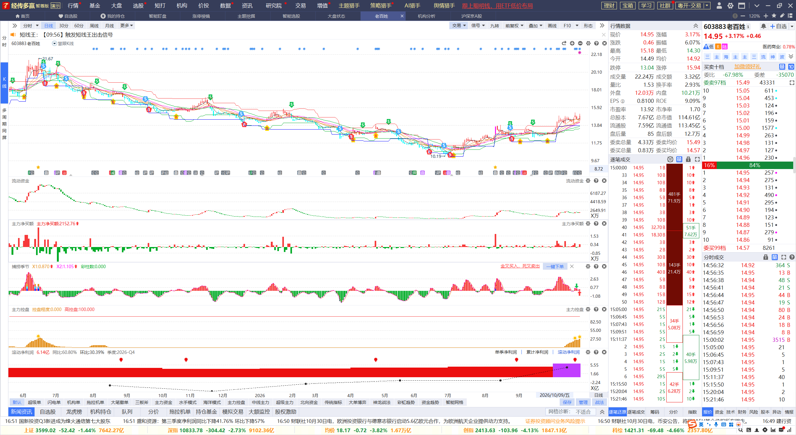
控盘增加，趋势启动
业绩稳定，资金流入，红肥绿瘦，控盘增加，季，月，周线金叉区域
控盘增加，关注下个熊线上移的机会，注意业绩波动风险
经传多赢投研总监：杨春虎，投顾执业编号:A1120619100003;基金从业号:A20250618011797风险提示：观点基于软件数据和理论模型分析，仅供参考，不构成买卖建议，市场有风险，投资需谨慎。基金的过往业绩并不预示其未来表现，基金管理人管理的其他基金的业绩并不构成基金业绩表现的保证。

Slide 18
PART 04
产业主题，强者恒强

Slide 19
安全资产，现金为王
发展讲故事，安全讲本金，过渡看分红
逆全球化进程中 ，安全资产vs新基建，左手红利现金，右手科技基建
地产-数据-金融，资产兴则民兴
经传多赢投研总监：杨春虎，投顾执业编号:A1120619100003;基金从业号:A20250618011797风险提示：观点基于软件数据和理论模型分析，仅供参考，不构成买卖建议，市场有风险，投资需谨慎。基金的过往业绩并不预示其未来表现，基金管理人管理的其他基金的业绩并不构成基金业绩表现的保证。

Slide 20
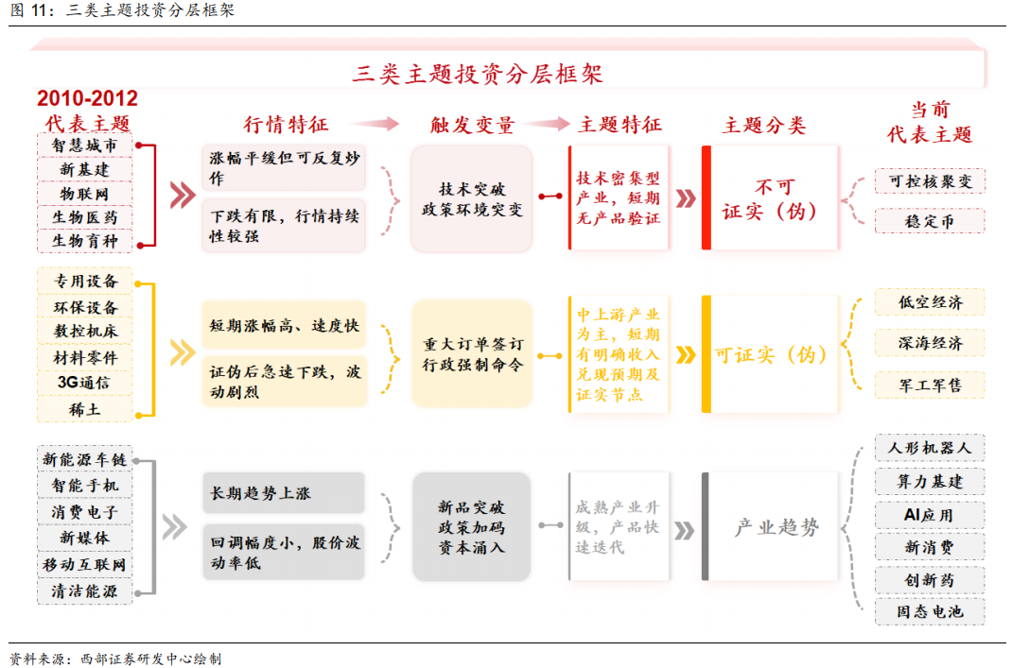
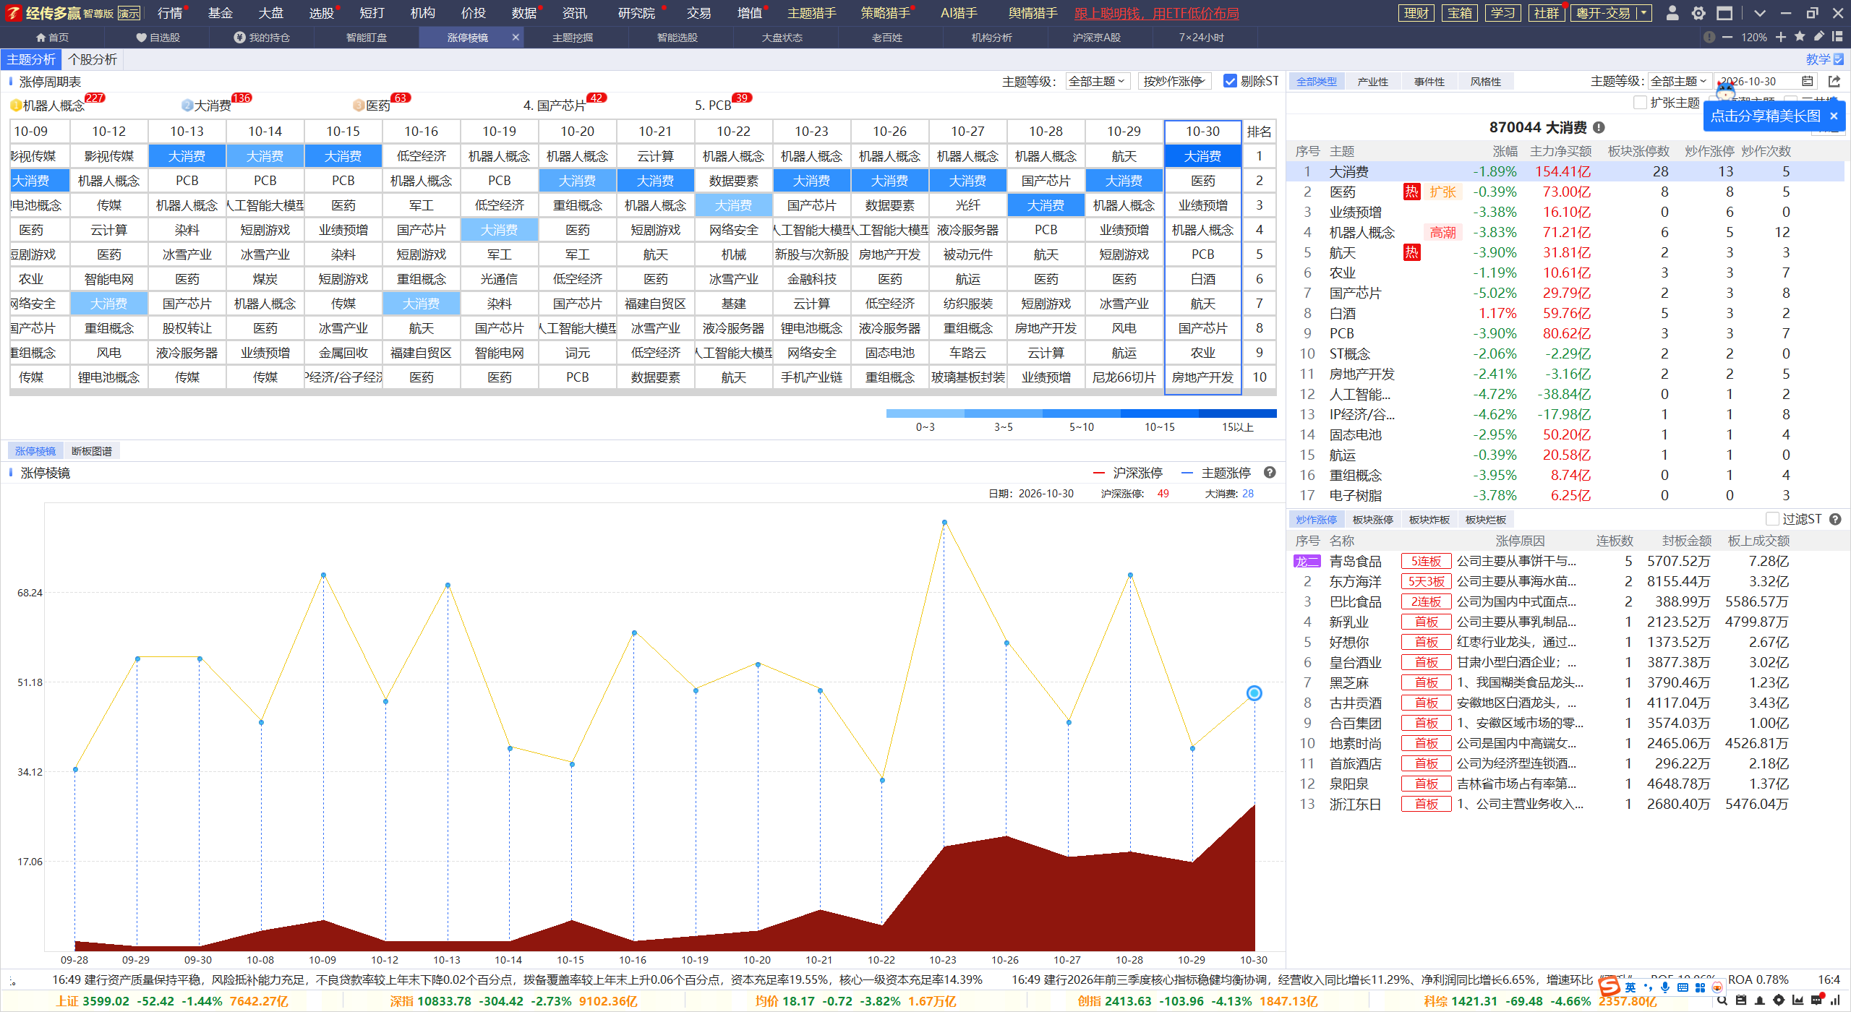
产业主题，资源科技
空间龙头-趋势龙头-控盘反复
大消费，医药，农业，AI应用，机器人，
经传多赢投研总监：杨春虎，投顾执业编号:A1120619100003;基金从业号:A20250618011797风险提示：观点基于软件数据和理论模型分析，仅供参考，不构成买卖建议，市场有风险，投资需谨慎。基金的过往业绩并不预示其未来表现，基金管理人管理的其他基金的业绩并不构成基金业绩表现的保证。

Slide 21
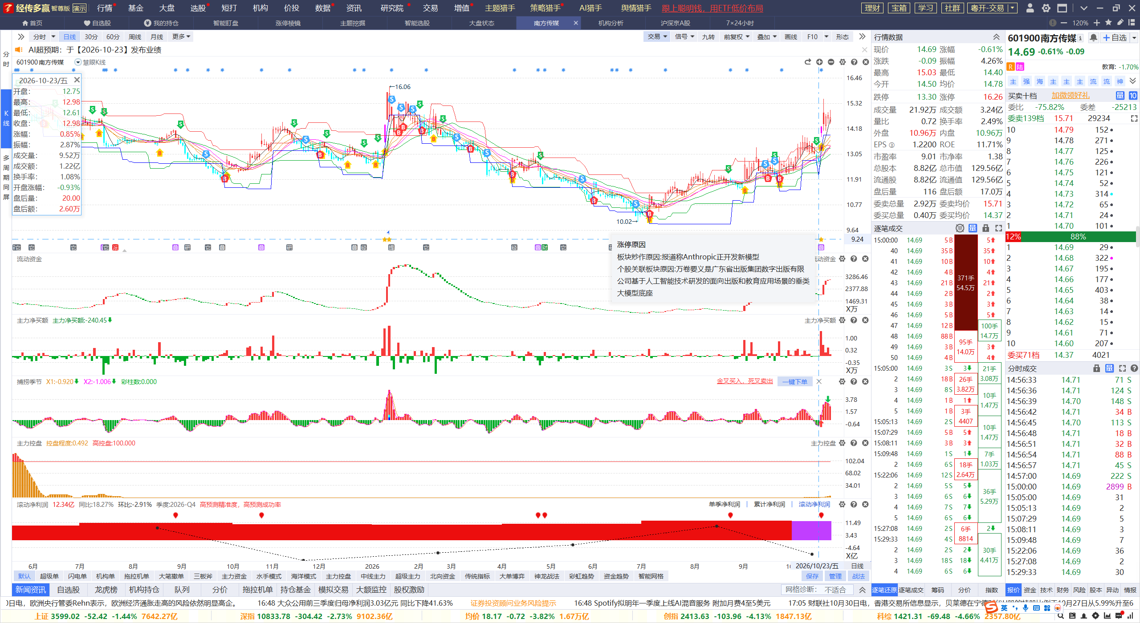
控盘增加，趋势启动
业绩稳定，资金流入，红肥绿瘦，控盘增加，季线，月，周线金叉区域
控盘增加，平台突破，关注下个熊线上移的机会，注意业绩波动风险
经传多赢投研总监：杨春虎，投顾执业编号:A1120619100003;基金从业号:A20250618011797风险提示：观点基于软件数据和理论模型分析，仅供参考，不构成买卖建议，市场有风险，投资需谨慎。基金的过往业绩并不预示其未来表现，基金管理人管理的其他基金的业绩并不构成基金业绩表现的保证。

Slide 22
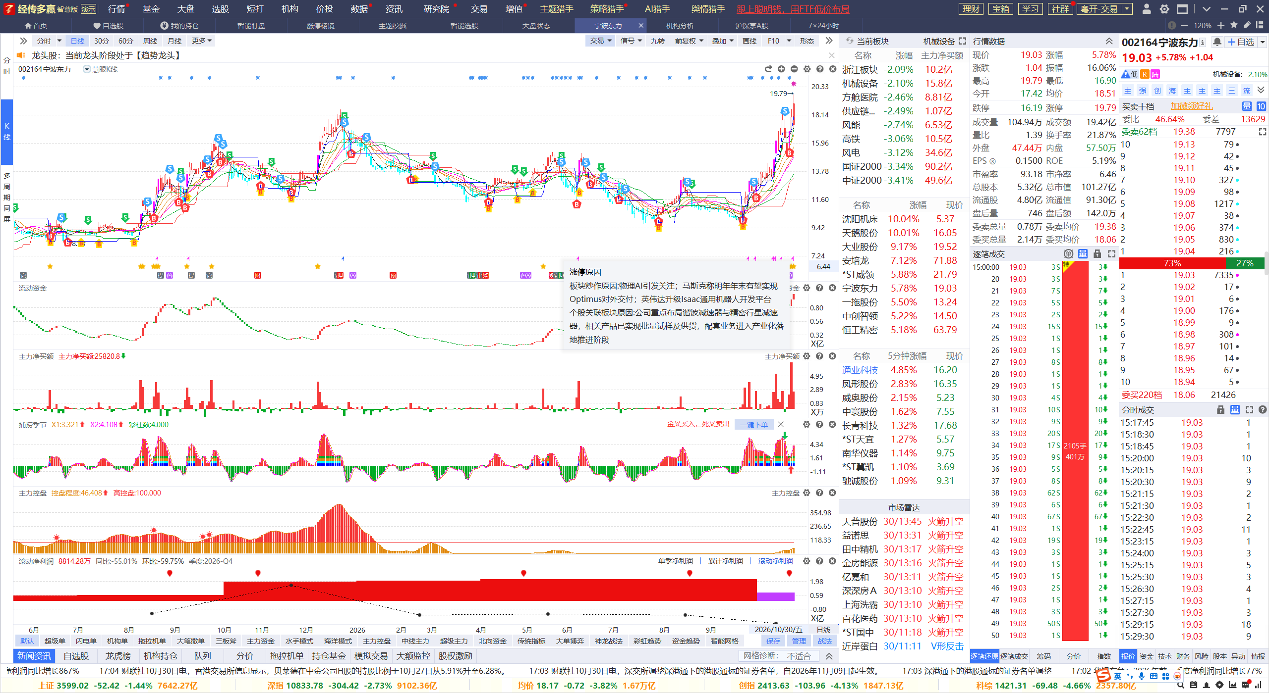
控盘增加，趋势启动
业绩稳定，资金流入，红肥绿瘦，控盘增加，季线，月，周线金叉区域
控盘增加，关注下个熊线上移的机会，注意业绩波动风险
经传多赢投研总监：杨春虎，投顾执业编号:A1120619100003;基金从业号:A20250618011797风险提示：观点基于软件数据和理论模型分析，仅供参考，不构成买卖建议，市场有风险，投资需谨慎。基金的过往业绩并不预示其未来表现，基金管理人管理的其他基金的业绩并不构成基金业绩表现的保证。

Slide 23
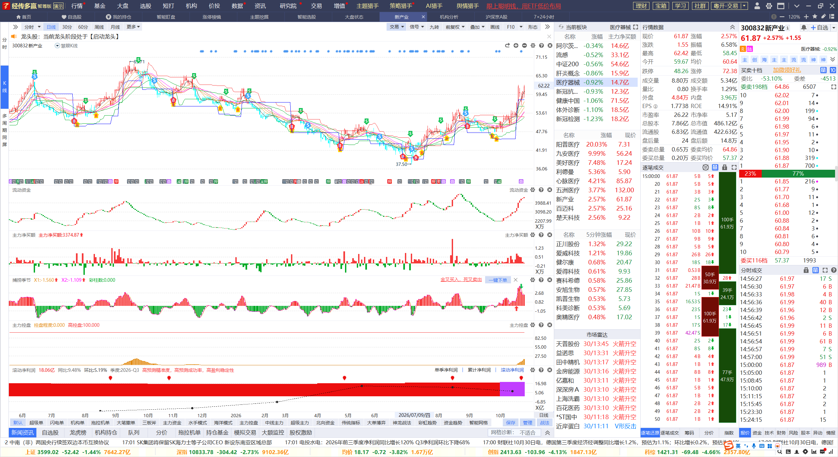
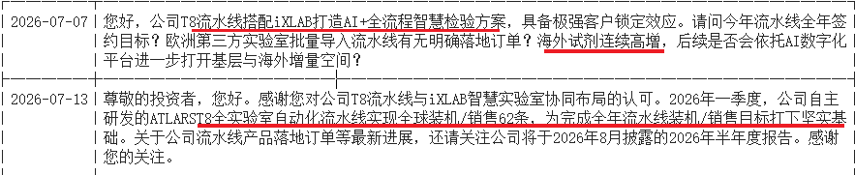
控盘增加，趋势启动
业绩稳定，资金流入，红肥绿瘦，控盘增加，季线，月，周线金叉区域
控盘增加，关注下个熊线上移的机会，注意业绩波动风险
经传多赢投研总监：杨春虎，投顾执业编号:A1120619100003;基金从业号:A20250618011797风险提示：观点基于软件数据和理论模型分析，仅供参考，不构成买卖建议，市场有风险，投资需谨慎。基金的过往业绩并不预示其未来表现，基金管理人管理的其他基金的业绩并不构成基金业绩表现的保证。

Slide 24
